Slide 1





Міжкультурне порівняння вживання психоактивних речовин молоддю у Варшаві, Львові та Дрогобичі.
Польсько-українознавство студії
Кшистоф Осташевский , Маріна Кліманська , Світлана Щудло
«Представлення результатів досліджень поширення залежностей у Польщі та Україні, обмін досвідом у сфері місцевих стратегій профілактики і вирішення проблем залежностей».
ЛЬВІВ , 8-9 грудня 2021

Slide 2



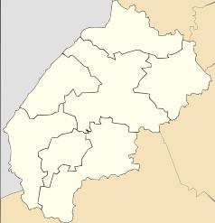
4 місця проведення досліджень
Дрогобич
Львів
Дрогобицький район

Slide 3
Характеристика учасників дослідження
 | Села | Дрогобич | Львів | Варшава
Кількість | N=454 | N=499 | N=1085 | N=794
Дівчата | 43,6% | 50,7% | 56,8% | 52,1 %
Вік (середній ) | 14,2 років | 14,2років | 14,3 років | 14,7 років
 | Хлорці (медіана)
Ріст в см i вага в кг | 170 56 | 172 60 | 173 60 | 176 63,5
 | Дівчата (медіана )
 | 163 50 | 164 51 | 165 53 | 166 55

Slide 4
Учасники –родинна ситуація
 | Села | Дрогобич | Львів | W-wa
Проживають з батьками | 85,9% | 83,2% | 83,5% | 75,7%
Тільки з мамо | 7,7% | 9,0 | 9,7% | 14,2%
Багатодітні родини 4 І більше дітей > | 13,0% | 9,0% | 7,7% | 9,9%
Проживають з мамою | 26,7% | 48,1% | 55,4% | 63,4%
Не мають батька | 7,5% | 6,2% | 6,3% | 4,7%

Slide 5
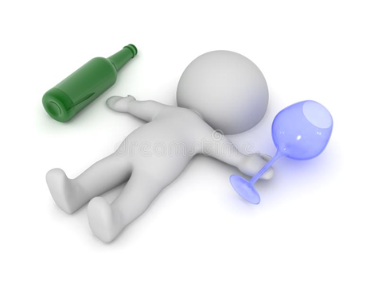


Психоактивні речовини
Наркотики
Сигарети
Електронні сигарети
Снодійні / заспокійливі засоби
Алкоголь

Slide 6
Участь у вечірках «з наркотиками» – впродовж остатнього року

Slide 7
Вживання наркотичних препаратів : принаймні раз протягом останнього року

Slide 8
Види наркотиків - Маріхуана

Slide 9
Папіроси звичайні - принаймні кілька разів протягом року

Slide 10
Е-сигарети - принаймні кілька разів протягом року

Slide 11
Заспокійливі/ снодійні - принаймні раз чи два впродовж року

Slide 12
Алкоголь – 30 днів

Slide 13
Сп'яніння – 30 днів перед опитуванням

Slide 14
Пиво – 30 днів перед опитуванням

Slide 15
Вино – 30 днів перед опитуванням

Slide 16
Горілка – 30 днів перед опитуванням

Slide 17

Висновки
Низькі показники споживання алкоголю у великих містах (Варшава, Львів) на фоні високих показників у Дрогобичі та Дрогобицькому районі, ймовірно, викликані більшою обмеженістю соціальних контактів серед молоді у великих містах (через пандемію)
Насторожує високий рівень вживання психоактивних речовин серед дівчат Дрогобича. Це група підлітків, якій слід приділити високу увагу і проводити відповідну профілактику
Тривожними є також високі показники вживання алкоголю та сп'яніннь серед підлітків (переважно хлопців) із сільської місцевості Дрогобицького району .

Slide 18


Проблеми пов'язані із психічним здоров'ям
Прояви розладів настрою (депресії)
Думки про самогубство

Slide 19
Депресія – значний ризик (4 прояви)

Slide 20
Думки про самогубство – принаймні 1-2 рази впродовж року

Slide 21

Висновки
У всіх чотирьох місцях проведення досліджень спостерігається наступне :
Дівчата більше страждають від проблем пов'язаних із психічним здоров’ям (поганий настрій та суїцидальні думки).
Варшава - найвищі показники пов'язані з проблемами повязаними із психічним здоров’ям серед підлітків.
Дрогобич - зафіксовані високі показники.

Slide 22
Села – Дрогобицький район
Високі / підвищені показники | Стать
Алкоголь 30 – пиття | Хлопці і дівчата
Сп'яніння 30 | Хлопці і дівчата
Пиво | Хлопці
Вино | Дівчата
Горілка | Хлопці
Папіроси звичайні | Хлопці

Slide 23
Місто Дрогобич
Високі / підвищені показники | Стать
Алкоголь 30 – пиття | Дівчата
Сп'яніння 30 | Дівчата
Пиво | Дівчата
Вино | Дівчата
Горілка | Дівчата
Снодійні та заспокійливі ліки | Дівчата
E-папіроси та папіроси | Дівчата
Депресія | Дівчата
Думки про самогубство | Дівчата

Slide 24
Львів
Високі / підвищені показники | Стать
Снодійні та заспокійливі ліки | Дівчата
Алкоголь 30 – пиття | Дівчата
Вино | Дівчата
E- папіроси | Дівчата
Думки про самогубство | Дівчата

Slide 25
Warszawa
Високі / підвищені показники
Narkotyki | Chłopcy
Снодійні та заспокійливі ліки | Dziewczęta
Papierosy | Dziewczęta
E- papierosy | Chłopcy i dziewczęta
Depresja | Dziewczęta
Myśli samobójcze | Dziewczęta i chłopcy

Slide 26
Причини вживання речовин | Село | Дрогобич | Львів | Варшава
Соціодемографічні дані | p | p | p | p
Стать | n.i. | 0,003 | 0,003 | n.i
Вік | n.i. | n.i. | n.i. | 0,010
Склад родини | n.i. | n.i. | n.i. | n.i
фактори ризику
Думки про самогубство | n.i. | 0,050 | 0,001 | 0,014
Пошук вражень | 0,001 | 0,001 | 0,001 | 0,001
Участь в кібер-насильстві | n.i. | n.i | 0,001 | 0,029
Надмірне використання з інтернету | n.i, | 0,004 | 0,031 | 0,029
фактори підтримки
Релігійні практики | 0,010 | n.i | n.i. | n.i
Родинні стосунки /батьківський контроль | 0,065 / 0,028 | 0,062/ 0,003 | n.I / 0,001 | 0,008 / 0,001
Позашкільні заняття та спорт | n.i. | n.i | 0,005 | 0,004

Slide 27

Висновки
Факторами ризику вживання психоактивних речовин є:
Сильна потреба в пошуку відчуттів
Участь у кібербулінгу
Думки про самогубство
Захисні фактори:
батьківський контроль
конструктивна позакласна робота
Цікаво, що в Україні зловживання Інтернетом є фактором ризику вживання психоактивних речовин, а у Варшаві діє як захисний фактор.
Пояснення цієї різниці потребує подальшого аналізу.

